Slide 1



IT Education
Academy
Массивы
WWW.ITEA.UA

Slide 2

Массивы
www.itea.ua
1
Что такое массив
2
Методы массива
3
Сортировка массива
4
Перебор элементов
5
Внутреннее представление массивов

Slide 3
Что такое массив
www.itea.ua
Массив – специальная переменная, которая может содержать более одного значения
Массив – это объект, где в качестве ключей выбраны цифры, с дополнительными методами и свойством length
var car1 = ”Volvo”; var car2 = “BMW”; var car3 = “Saab”;
var cars = [”Volvo”, “BMW”, “Saab”]

Slide 4
Многомерные массивы
www.itea.ua
Массивы в JavaScript могут содержать в качестве элементов другие массивы. Это можно использовать для создания многомерных массивов, например матриц:
var matrix = [
[1, 2, 3],
[4, 5, 6],
[7, 8, 9]
];
alert( matrix[1][1] ); // центральный элемент (5)

Slide 5
Создание массива
www.itea.ua
var cars = [”Volvo”, “BMW”, “Saab”]
var cars = new Array(”Volvo”, “BMW”, “Saab”)
1
[0] [1] [2]
console.log(cars [0]) // ”Volvo”
console.log(cars [2]) // “Saab”

Slide 6
Создание массива
www.itea.ua
var cars = [];
var cars = new Array();
var cars = new Array(3);
var cars = ["Volvo", "BMW", "Saab"]
var cars = new Array(”Volvo”, “BMW”, “Saab”)
2

Slide 7

www.itea.ua
var array = [123, “BMW”, [4, 5, 6], true, {name: ”John”}]
=
JS
is
cool!
var array = [123,
“BMW”,
[4, 5, 6],
true,
{name: ”John”}]

Slide 8
Добавление, удаление элементов массива
www.itea.ua
Метод push() - добавляет элементы в конец массива и возвращает его новую длину.
cars.push("Mercedes"); // cars == ["Volvo", "BMW", "Saab”, "Mercedes"] cars.length --> 4
Метод pop() - удаляет последний элемент из массива и возвращает удаленное значение.
var lastCar = cars.pop(); // lastCar == "Mercedes”; cars.length --> 3
Метод shift() - удаляет первый элемент из массива и возвращает удаленное значение.
cars.shift(); // "Volvo” cars.length --> 2
Метод unshift() - добавляет элементы в начало массива и возвращает его новую длину.
cars.unshift(“Ford”); // 3 cars.length --> 3

Slide 9
www.itea.ua
C помощью массива JS очень удобно и легко реализовать работу с такими структурами памяти как "стек" и "очередь", используемые в алгоритмах программирования.

Slide 10


www.itea.ua
«СТЕК»
«ОЧЕРЕДЬ»
"стек" "последний зашел - первый вышел" LIFO
используем методы:
push, pop
"очередь" "первый зашел - первый вышел" FIFO
используем методы:
push, shift

Slide 11
Поиск элементов в массиве
www.itea.ua
Для поиска индекса элемента в массиве используется метод indexOf, если элемент не найден возвращается -1
В современной спецификации языка начиная с EcmaScript 6, добавлены удобные методы работы с массивами.
Для поиска элемента можно использовать find(comparatorFn) где comparatorFn - функция колбэк, проверяющая удовлетворяет ли условию поиска элемент.
Также полезные функции filter и includes

Slide 12
Перебор элементов в массиве
www.itea.ua
1
for Для перебора элементов обычно используется цикл:
for (var i = 0; i < arr.length; i++) {
alert( arr[i] );
}
for of for (let item of arr) {
// item...
}
.forEach выполняет указанную функцию один раз для каждого элемента в массиве.
.map создаёт новый массив с результатом вызова указанной функции для каждого
элемента массива.
.filter создаёт новый массив со всеми элементами, прошедшими проверку,
задаваемую в передаваемой функции.

Slide 13
Перебор элементов в массиве
www.itea.ua
2
.every(callbackFn) возвращает true, если все элементы удовлетворяют условию функции
обратного вызова
.some(callbackFn) возвращает true, если один из элементов удовлетворяет условию
функции обратного вызова
var arr = [1, -1, 2, -2, 3];
function isPositive(number) {
return number > 0;
}
alert( arr.every(isPositive) ); // false, не все положительные
alert( arr.some(isPositive) ); // true, есть хоть одно положительное

Slide 14
Практика!
www.itea.ua

Slide 15
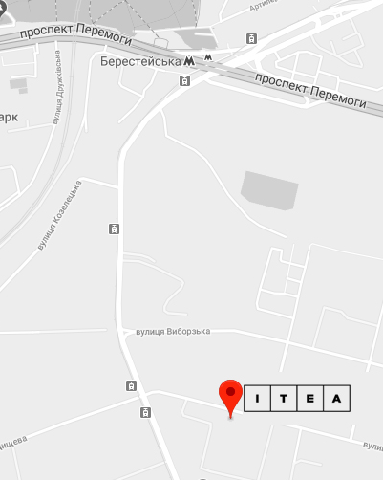

м.Шулявка
КОНТАКТНЫЕ ДАННЫЕ
ITEA
ЖК “Smart House”, ул. Машиностроительная, 41 (м.Берестейская)
+38 044 590 08 38
facebook.com/Itea
info@itea.ua
itea.ua

